Slide 1
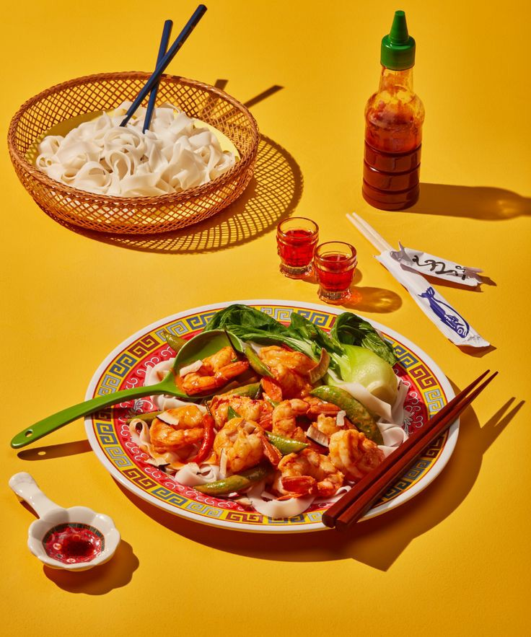
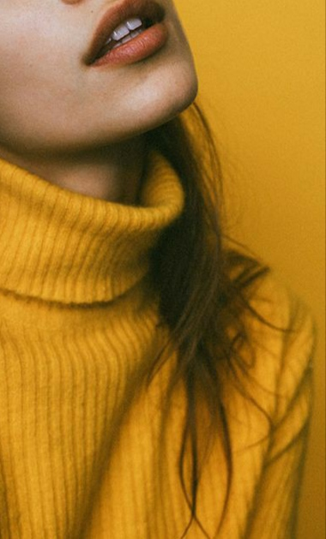
CONTENT
Creator
Photografi
Produk
UPT. PTKK UNESA, SURABAYA 2021
Eska Wahyuni (043143801)

Slide 2
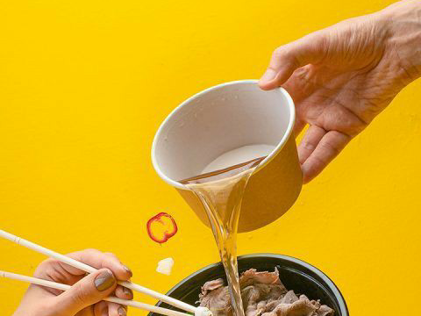
Content Creator
Fotografi produk
Cotent creator berupa kontribusi informasi ke media apa pun dan terutama media digital untuk pengguna dalam konteks tertentu, Konten adalah "sesuatu yang ingin diekspresikan melalui beberapa media, seperti pidato, menulis atau berbagai seni" untuk mengekspresikan diri, distribusi, pemasaran atau publikasi. Dalam khasus ini media yang digunakan ialah berupa foto/hasil photografi.

Slide 3
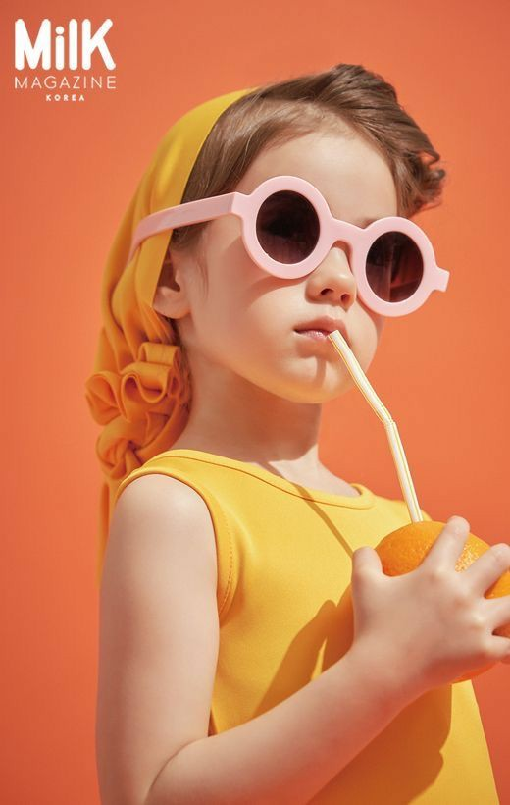
LALU APA HUBUNGANYA DENGAN MJC ?
Pengertian :
MJC adalah singkatan dari Millennial Job Center, Program pengembangan kompetensi bagi pemuda yang menekankan pada “On The Job Learning” dengan memberikan kesempatan pekerjaan temporer (proyek/tugas) berbayar dari klien dunia usaha atau organisasi.
Seberapa Penting MJC :
Program untuk memperkuat netwroking millenial Jawa Timur

Slide 4
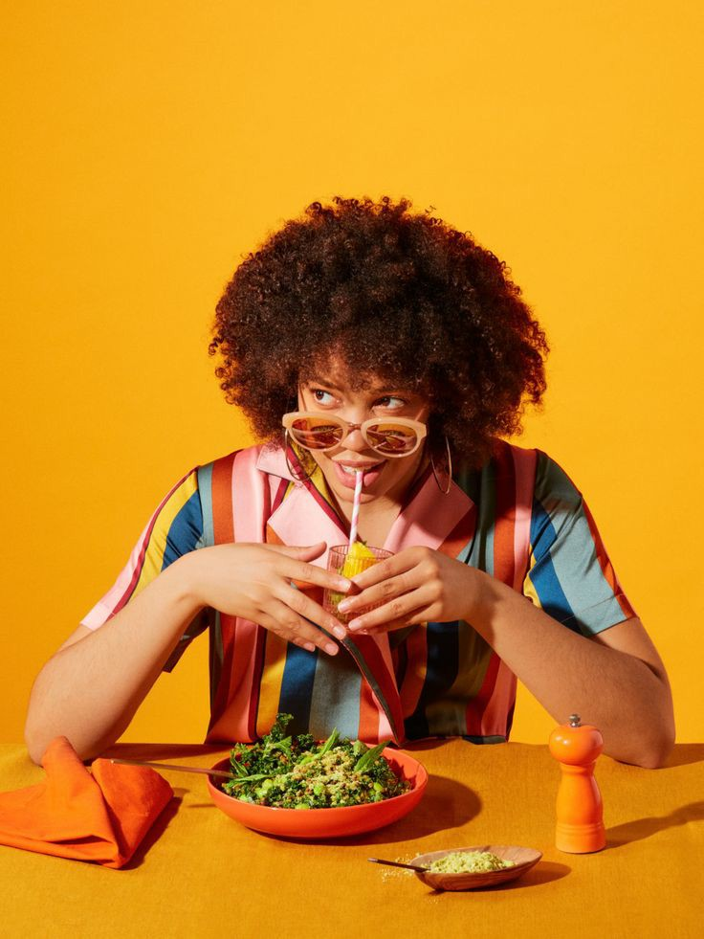
Apa
yang Diperlajari ?
Photografi Produk Makanan
Photografi Tata Kecantikan
Konsep Photografi yang baik dan benar
Editing

Slide 5
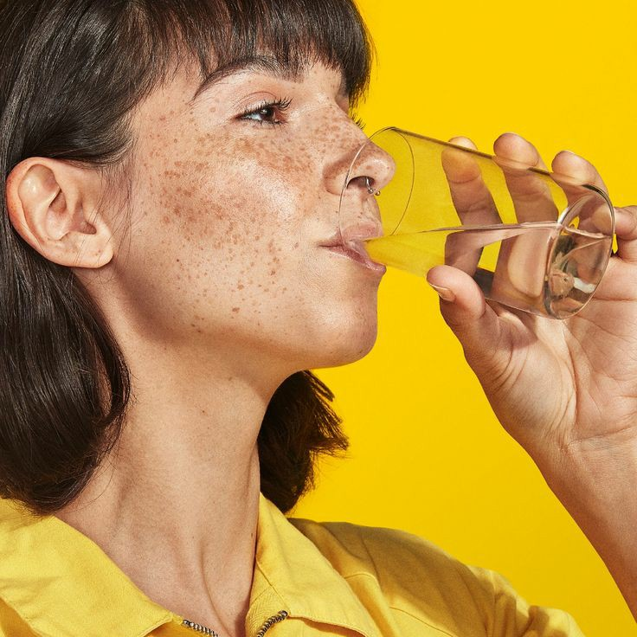
Lebih memahami bidang photografi
Lebih mengenal aplikasi pengeditan yang digunakan (photoshop)
Mengetahui konsep foto yang baik dan benar
Belajar tentang komunikasi dan kerja lapangan secara langsung
Manfaat yang Diperoleh
Dalam Pelatihan :
Terlatih hidup mandiri dan dispilin
Berkerja sama dalam tim
Terlatih berkerja dibawah tekanan/deadline
Terlatih berfikir kritis, kreatif dan cakap
Lebih memahami pengkomunikasian publik melalui media foto
MN

